Slide 1
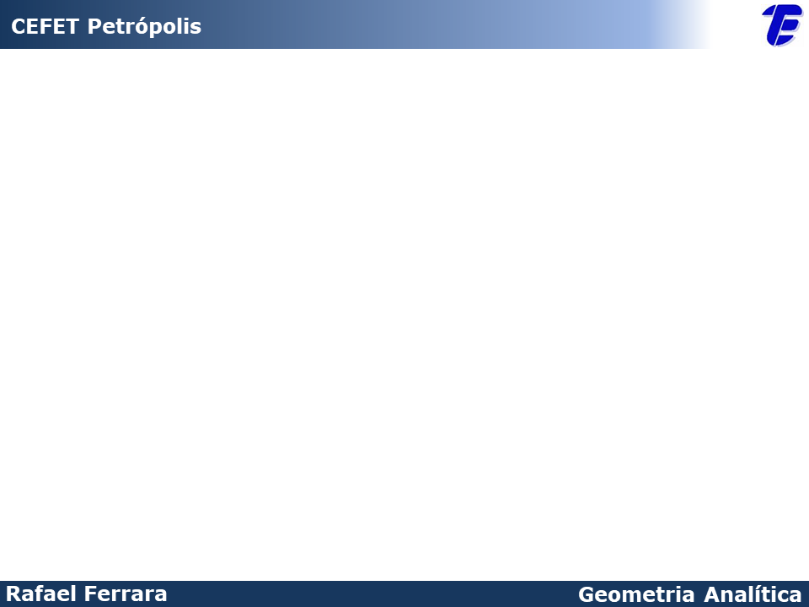
AULA 3.3
INTERPRETAÇÃO GEOMÉTRICA

Slide 2
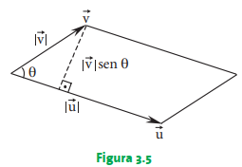



Interpretação geométrica
Base:
$$\left|\vec{u}\right|$$
Altura:
$$\left|\vec{v}\right|senθ$$
Área
$$\left|\vec{u}\right|\left|\vec{v}\right|senθ=\left|\vec{u}X\vec{v}\right|$$
No livro possui uma aplicação na física. Sugiro a leitura.

Slide 4


